Slide 1

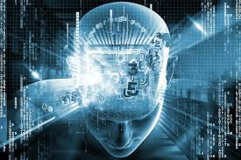
Cour1: IAD
MINISTERE DE L’ENSEIGNEMENT SUPERIEUR ET DE LA RECHERCHE SCIENTIFIQUE
CENTRE UNIVERSITAIRE AIN TEMOUCHENT
DÉPARTEMENT MATHÉMATIQUE INFORMATIQUE
Système multi-agents

Slide 2
Intelligence Artificielle: IA
Définitions
La terminologie d'Intelligence Artificielle IA est apparue en 1956.
Réalisations et recherches: imiter artificiellement les performances humaines
L’IA Désigne:
la simulation des mécanismes de la pensée par un ordinateur
la faculté de reproduire un raisonnement par des moyens informatiques.
L’IA est une étude des activités intellectuelles de l'homme pour lesquelles aucune méthode n'est a priori connue.
L'informatique est la science du traitement de l'Information, l'IA s'intéresse à tous les cas où ce traitement ne peut être ramené à une méthode simple, précise, algorithmique
IA forte et IA Faible

Slide 3
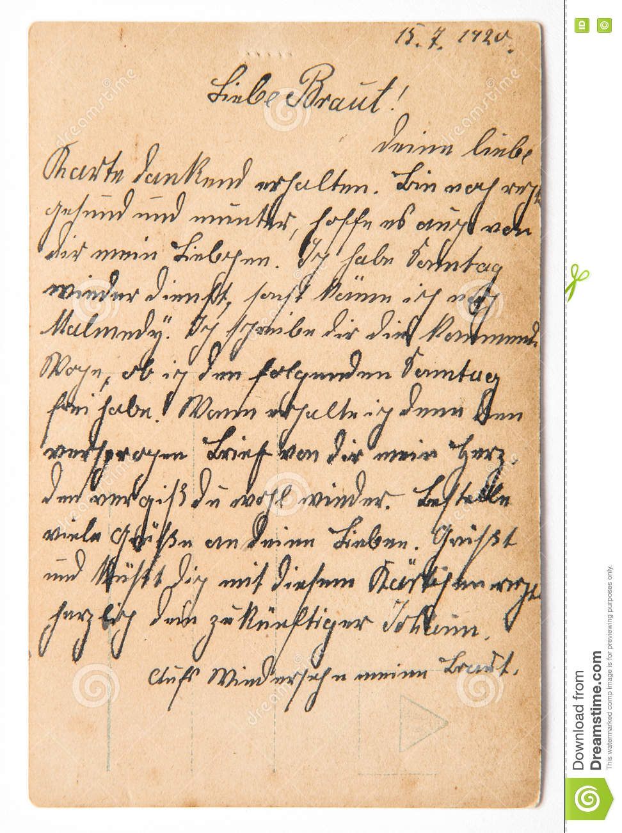
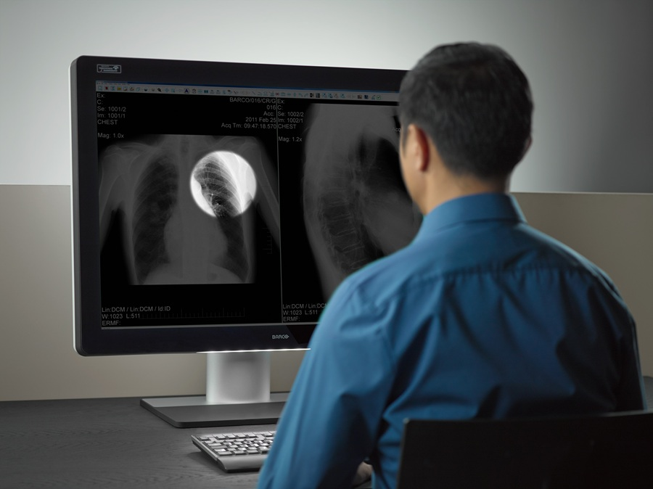
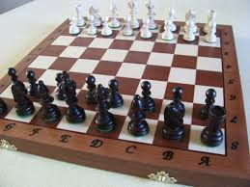
Intelligence Artificielle: IA
Exemple:
Jeu d'échecs
un nombre fini de situations
Résumer un texte ou le traduire;
Reconnaitre des lettres manuscrites;
faire des mathématiques;
faire un diagnostic (médical, de panne, ...);
……….

Slide 4
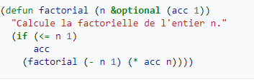
Intelligence Artificielle: IA
Premiers travaux
Newel en 1954 travaille sur un projet de programme d'échecs: la création d'un langage pour manipuler des informations symboliques :
IPL1 (1956), père de LISP(list processing) (MacCarthy 1960) .
Newel - Show - Simon en 1956 - LOGIC THEORIST:
1ier programme de démonstration en logique des propositions.
Le nom "artificial intelligence" est introduit.
1957 - Le programme d'échecs NSS a la même structure que LOGIC THEORIST.
Notions de situation souhaitable et d'heuristique
Notes:
Common Lisp (en abrégé CL) est une spécification du langage Lisp standardisée par l'ANSI.
(règle qui permet de faire un choix en l'absence de résultat théorique sûr).
démonstration de théorèmes : log theo

Slide 5
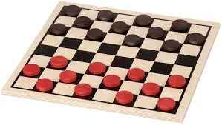
Intelligence Artificielle: IA quelques réalisations
1959 Samuel réalise un programme qui joue aux checkers (dames américaines) et "apprend" (coefficients ajustés avec l'expérience)
1960 - Gelertner réalise un programme qui démontre des théorèmes de géométrie,
1965 - La Méthode de Résolution (Robinson) est utilisée en Démonstration automatique de théorèmes
1971 PROLOG.
1971 - Moses fait le point sur les méthodes de calcul formel
Notes:
Logique des predicat
dérivées ou de primitives, la simplification d'expressions, la décomposition en facteurs irréductibles de polynômes, la mise sous formes normales de matrices,

Slide 6
Intelligence Artificielle: IA quelques réalisations
1968/1975 - réseaux sémantiques (Quillian), frames (Minsky), scripts (Schank)
Frame: des formalismes de représentation de la connaissance
FRAME : Chaise
HERITAGE :Meuble
ATTRIBUT:
Style -du -dossier : doit- être : droit, rembourré
Nombre -de-pieds : doit- être : entier Par- défaut : 4
Nombre -de-bras : doit- être : 0,1,2
FIN.

Slide 7
Intelligence Artificielle: IA quelques réalisations
Script: une structure composée de frames, afin de décrire des scénarios
Exemple:
Script(restaurant(Client, Restaurant, Aliments) :
  Entrer(Client, restaurant),
  Appeler(Client, Serveur),
  Commander(Client, Aliments),
  Manger(Client, Aliments),
  Apporter(Serveur, Aliments),
  Payer(Client, Gérant, Aliments),
  Sortir(Client, restaurant), Si : humain(Client), humain(Serveur), humain(Gérant) , nourriture(Aliments).
Notes:
comme une spécialisation des frames non pas des objets

Slide 8
Intelligence Artificielle: IA
Domaines d’application
La reconnaissance de formes(RF)
Le traitement automatique des langues
Les systèmes experts
L’apprentissage automatique

Slide 9
Intelligence Artificielle: IA
Domaines d’application
La Reconnaissance de Formes RDF:
vision : Traitement, analyse et interprétation des images, reconnaissances des empreintes digitales et de visage, surveillance de processus en robotique….
écriture : authentification des chèques bancaires, reconnaissance de signature
Parole: commande vocale, dictée automatique, traduction en temps réel des langues étrangères, rééducation de mal-entandants..
Notes:
est un ensemble de techniques et méthodes visant à identifier des motifs à partir de données brutes afin de prendre une décision dépendant de la catégorie attribuée à ce motif.
:(ou parfois reconnaissance de motifs)
Affecter la forme à la classe

Slide 10
Intelligence Artificielle: IA
Domaines d’application
Le traitement automatique des langues concerne:
La traduction automatique ;
La correction orthographique ;
La recherche d'information et la fouille de textes ;
Le résumé automatique de texte ;
La génération automatique de textes ;

Slide 11
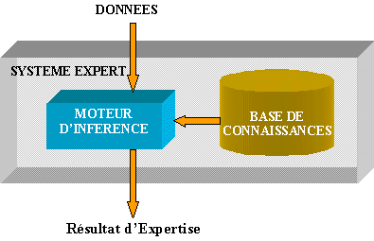
Intelligence Artificielle: IA
Domaines d’application
Système expert
Un système expert est un programme
Il est conçu pour simuler le comportement d'un humain (expert)
un Système expert est constitué de :
Base de connaissances
une base de faits,
une base de règles
un moteur d'inférence.
Si P est vrai (fait ou prémisse) et si on sait que P implique Q (règle) alors, Q est vrai (nouveau fait ou conclusion).
Notes:
Le moteur d'inférence est capable d'utiliser faits et règles pour produire de nouveaux faits, jusqu'à parvenir à laréponse à la question experte posée.

Slide 12
Intelligence Artificielle: IA
Domaines d’application
Système expert
Expert
du
domaine
Système-expert
Moteur
d’inférences
Interface
utilisateur
Cogniticien
Base
de
connaissances
Utilisateur

Slide 13
Intelligence Artificielle: IA
L'apprentissage automatique
L'apprentissage automatique :
des méthodes permettant à une machine d’évoluer grâce à un processus d’apprentissage.
Les algorithmes d’apprentissage peuvent se catégoriser selon le type d’apprentissage qu’ils emploient :
l'apprentissage supervisé;
l'apprentissage non supervisé;
l'apprentissage par renforcement.
Notes:
non supervisé n’a pas de résultats étiquetés clusterung

Slide 14
Intelligence Artificielle: IA
Limites
Paradoxe entre intelligence humaine et intelligence artificielle
Les limites matérielles.
D’autres limites spécifiques à l’IA
un seul résolveur de problème
une seule machine
un seul lieu de traitement
Notes:
effet l'intelligence artificielle, n'est pas réelle dès le moment où elle copie une intelligence existante.
L'ordinateur n'a pas encore atteint la capacité du cerveau humain.
le cerveau possède une plasticité cérébrale encore inexpliquée et donc inimitable
, les transistors d'un microprocesseur communiquent à une vitesse proche de celle de la lumière (300 000 km/s

Slide 15
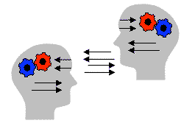
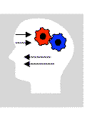
Intelligence Artificielle distribué: IAD de l’IA à l’IAD
IAD permet de surpasser les limites majeurs de L’IA.
IAD:
IA: modéliser le savoir des agents (compétence)
+
Distribution : modéliser leurs interactions (organisation sociale).
L'IAD s'intéresse à des systèmes dans lesquels des agents artificiels opèrent collectivement et de façon décentralisée pour accomplir une tâche.
Métaphore de l'IA:
le penseur isolé
Métaphore de l'IAD: la
communauté de penseurs
Notes:
la connaissance est à la fois cognitive et sociale

Slide 16
Intelligence Artificielle distribué: IAD motivation
Limites de l’IA
Concentration de l'intelligence dans un système unique
Centralisation
D’où le besoin de différentes expertise et compétences
Optimisation en temps et du résultat: communication et collaboration afin de réaliser un but commun
Évolution des technologies :
multiprocesseurs
machines parallèles
machines distribuées et réseaux de machines
techniques et langages concurrents

Slide 17
Intelligence Artificielle distribué:
IAD
Les concepts majeurs de l'IAD :
la représentation des autres et de sois
l'organisation
l'interaction
la communication
la coopération et coordination

Slide 18
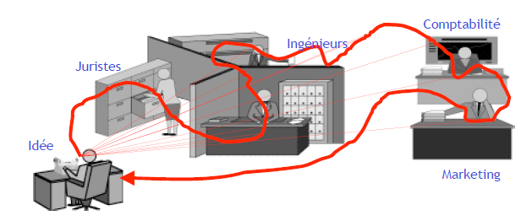
Intelligence Artificielle distribué: IAD Pourquoi distribuer
1. Distribution fonctionnelle :
multi-expertise
décomposition des problèmes

Slide 19
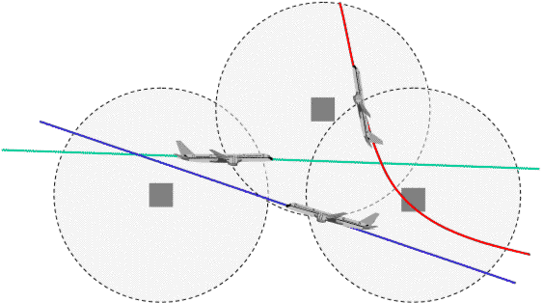
Intelligence Artificielle distribué: IAD Pourquoi distribuer
Distribution physique :
réseaux, contrôle aérien, ...
robotique, ...
Notes:
problèmes intrinsèquement distribués

Slide 20
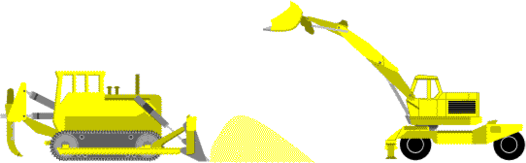
Intelligence Artificielle distribué: IAD
Pourquoi distribuer
S’agit il d’un problème fonctionnellement ou physiquement distribué:

Slide 21
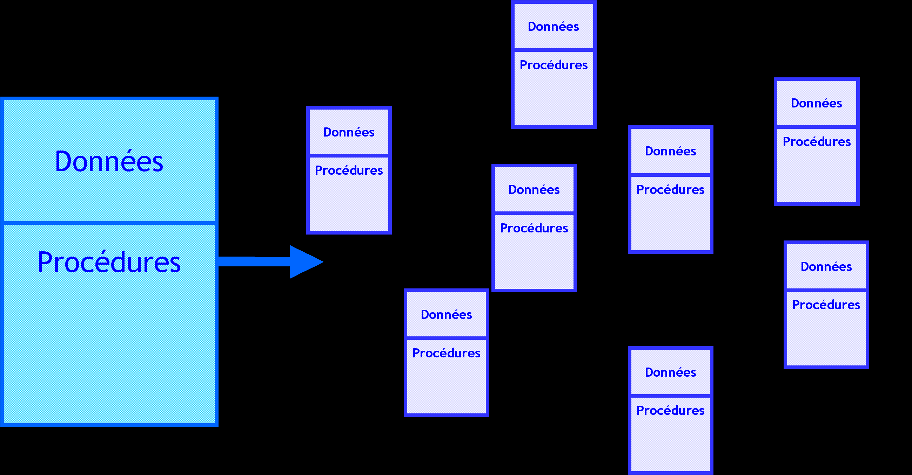
Intelligence Artificielle distribué: IAD
Distribution en informatique
- développement des machines parallèles
- développement des langages concurrents orientés objets
Notes:
L'introduction de la concurrence impose un certain contrôle sur les accès concurrents à des objets partagés, Il existe des moyens standards (sémaphores, moniteurs...) pour assurer la synchronisation I

Slide 22
Intelligence Artificielle distribué: IAD
Axes fondamentaux
Contrairement à L’IA l’IAD considère que la résolution des problèmes complexes nécessite :
la distribution du contrôle
la distributions des information et des connaissances

Slide 23
Intelligence Artificielle distribué: IAD
Trois Axes fondamentaux
1. L’Intelligence Artificielle Parallèle (IAP)
2. La Résolution Distribuée des Problèmes (RDP)
3. Les Systèmes Multi-Agents (SMA)
Approche IA classique Approche IA distribuée -SMA
Multiple interaction système avec le problème multi agents
Système intelligent monolithique
Problème complexe

Slide 24
Intelligence Artificielle distribué: IAD
Trois Axes fondamentaux
La Résolution Distribuée des Problèmes (RDP)
La façon dont un problème donné peut être résolu par plusieurs modules et comment partager la connaissance du problème et d’en obtenir la solution.
L ’Intelligence Artificielle Parallèle (IAP)
Concerne le développement de langages et d ’algorithmes parallèles pour l ’IAD.
Les Systèmes Multi-Agents (SMA)
Faire coopérer un ensemble d’agents dotés d’un comportement
intelligent et de coordonner leurs buts et leurs plans d’actions pour la résolution d’un problème
Notes:
L’IAP ne s’intéresse ni sur la nature du raisonnement ni sur le comportement intelligent d’un groupe

Slide 25
Intelligence Artificielle distribué: IAD
Domaines d’application des SMAs
Systèmes de production : conduite de processus industriels
Diagnostic : diagnostic à multiples niveaux
Taches de contrôle : contrôle du trafic routier, trafic aérien ..
Télécommunications, réseaux : routage, équilibrage de charges, management et surveillance de réseaux, ...
Sécurité des systèmes: détection et prévention d’intrusion
Travail collaboratif assisté par ordinateur: agents assistants, agents médiateurs, workfows, gestion des rendez-vous,
Robotique distribuée : planification multi-robot, robots autonomes mobiles, ...
Commerce électronique et le Data Mining

Slide 26
Cour2: programmation concurrente : thread
MINISTERE DE L’ENSEIGNEMENT SUPERIEUR ET DE LA RECHERCHE SCIENTIFIQUE
CENTRE UNIVERSITAIRE AIN TEMOUCHENT
DÉPARTEMENT MATHÉMATIQUE INFORMATIQUE
Système multi-agents

Slide 27
programmation concurrente : thread
Introduction
Le monde informatique est concurrent :
Système réparti: ordinateurs liés par un réseau
Une activité concurrente s’appelle un ordinateur
Système d’exploitation d’un ordinateur
Une activité concurrente s’appelle un processus
Parfois, il y a plusieurs activités dans un processus
Typiquement, dans les browsers Web chaque fenêtre correspond à une activité
Une activité concurrente s’appelle un thread

Slide 28
programmation concurrente
Processus VS thread
A.Tanenbaum : processus : un programme qui s'exécute et qui possède son propre espace mémoire : ses registres, ses piles, ses variables et son propre processeur virtuel
Thread: une “activité” qui représente une séquence d’instructions en exécution
Chaque thread est indépendant des autres
Entre deux threads il n’y a pas d’ordre
Le système garantit que chaque thread reçoit une partie équitable de la capacité de calcul du processeur
Deux threads peuvent communiquer s’ils partagent des variables (ressource partagée)
Notes:
Thread ou flux d’execution
(simulé en multi-programmation par la commutation entre processus effectuée par le processeur unique).

Slide 29
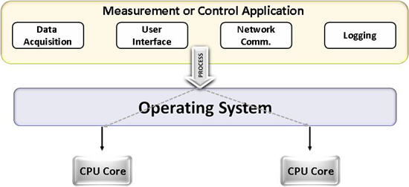
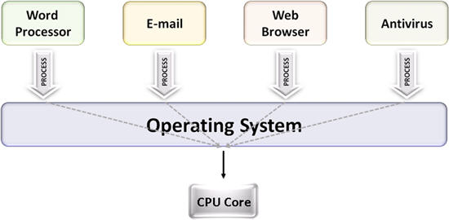
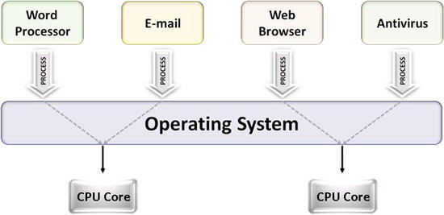
programmation concurrente : thread
Multitâches vs multithreads
Multitâches : + eurs cœur
Multithread
Multitâches : 1seul cœur

Slide 30
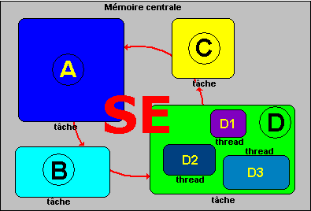
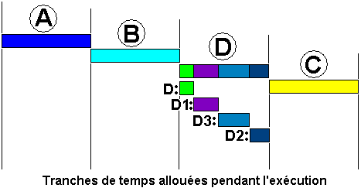
programmation concurrente : thread
Exécution
La commutation entre les threads d'un processus fonctionne de le même façon que la commutation entre les processus
Exécution de D:chaque thread se voit alloué une petite tranche de temps cycliquement.
Le partage et la répartition du temps sont effectués uniquement par le système d'exploitation

Slide 31
programmation concurrente : thread
Programmation en JAVA
En Java :
1. L’interface Runnable :
public class interface implements Runnable
{
public void run ( ) {
}
public static void main()
{
interface objex=new interface();
Thread th1 = new Thread(objexec)
}
}

Slide 32
programmation concurrente : thread
Programmation en JAVA
En Java :
L’interface Runnable :
Exemple:
public class tp0 implements Runnable {
public void run() {
System.out.print("hello");
}
public static void main(String[] args) {
tp0 objex=new tp0();
Thread th1=new Thread(objex);
th1.start();
}
}

Slide 33
programmation concurrente : thread
Programmation en JAVA
En Java :
2. Dériver une classe de Thread (java.lang.Thread) :
class Classe extends Thread
{
public void run()
{ ……………. }
}
public classprincipalee m2 {
public static void main(String[] args)
{
Classe X=new Classe ();
X.start();
}
}

Slide 34
programmation concurrente : thread
Programmation en JAVA
En Java :
2. Dériver une classe de Thread (java.lang.Thread) :
Exemple:
Thread Principale
Thread secondaire
public class tp02 {
static int i1;
public static void main(String[] args) {
int i2;
// TODO Auto-generated method stub
lancement th= new lancement();
for( i2=0;i2<100;i2++)
System.out.print("i2="+i2);
} }
class lancement extends Thread
{ static int i1;
lancement()
{this.start();}
public void run()
{
for( i1=0;i1<100;i1++)
System.out.print("i1="+i1);
}
}
Thread secondaire crée et activé
Reste du code thread pprincipal

Slide 35
programmation concurrente : thread
Programmation en JAVA
En Java :
2. Dériver une classe de Thread (java.lang.Thread) :
Exemple:
public class ex1m3 {
public static void main(String[] args) {
Thread x= new Thread (new Runnable(){
public void run()
{
System.out.print("hi");
}
});
x.start();
} }

Slide 36
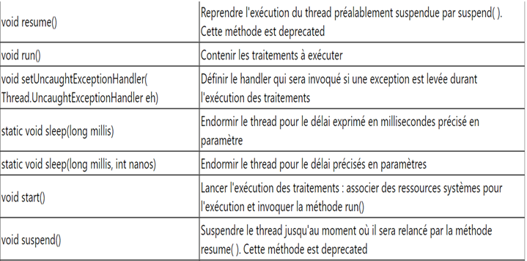
programmation concurrente : thread
Programmation en JAVA
Les méthodes static de la classe Thread travaillent sur le thread courant

Slide 37
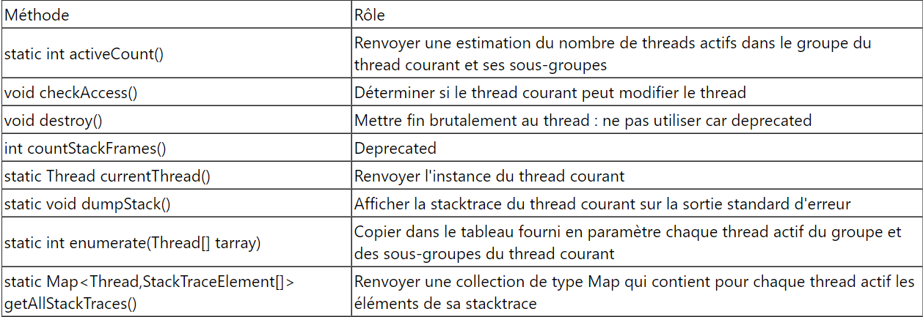
programmation concurrente : thread
Programmation en JAVA
Les méthodes static de la classe Thread travaillent sur le thread courant

Slide 38
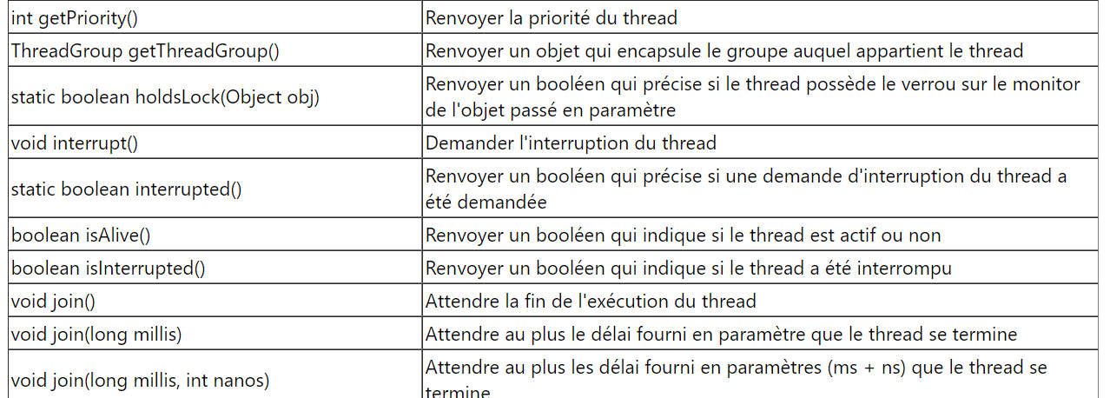
programmation concurrente : thread
Programmation en JAVA
Les méthodes static de la classe Thread travaillent sur le thread courant

Slide 39
Références bibliographiques des cours Sma 2016-2017 au centre universitaire d’Ain témouchent
Benmammar, B. (2009). Intelligence Artificielle et Systèmes Multi-Agents
Dominique Pastre, L'INTELLIGENCE ARTIFICIELLE, Module INTELLIGENCE ARTIFICIELLE, Université Paris 5,2000.
Florea, A. M. Agents et systèmes multi-agents. Université Politechnica de Bucarest.
Developing multi-agent systems with JADE edition wiley, JADE PROGRAMMER'S GUIDE de la documentation officielle.
Youghourta BENALI, Les Behaviours dans JADE, 2009
Youghourta BENALI, Créez votre premier agent avec JADE et ECLIPSE, 2009.
Youghourta BENALI, Les communications des agents JADE
Olivier Boissier , système multi-agents: Négociation, cours SMA-DEA-CCSA- ENS Mines Saint-Etienne, 2001.
Gançarsk, P. (2003). Intelligence artificielle distribuée-Systèmes multiagents.
http://www.ni.com/white-paper/6424/en/
https://rmdiscala.developpez.com/cours/LesChapitres.html/Java/Cours3/Chap3.3.htm#1.1

